Slide 1

CHÀO MỪNG CÁC CON
ĐẾN VỚI TIẾT HỌC TẬP ĐỌC
Bài: Nhớ Việt Bắc

Slide 2




A. Khởi động

Slide 3
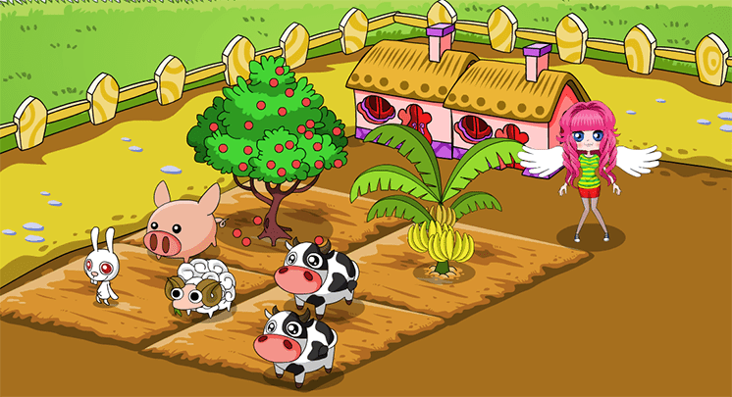


NÔNG TRẠI CỦA TÔI

Slide 4















BÀI MỚI

Slide 5



Trong bài tập đọc “Người liên lạc nhỏ” anh Kim Đồng được giao nhiệm vụ gì ?
Anh Kim Đồng được giao nhiệm vụ bảo vệ cán bộ, dẫn đường đưa cán bộ đến địa điểm mới.

Slide 6
Nêu nội dung bài tập đọc “Người liên lạc nhỏ”?
Kim Đồng là một liên lạc rất nhanh trí, dũng cảm khi làm nhiệm vụ dẫn đường và bảo vệ cán bộ cách mạng.

Slide 7
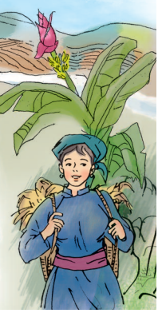
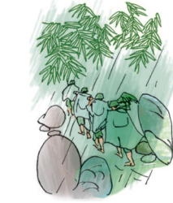
Thứ tư ngày 8 tháng 12 năm 2021
Tập đọc
Nhớ Việt Bắc (115)

Slide 8

MỤC TIÊU
Đọc trôi chảy cả bài: đọc đúng các từ khó, dễ phát âm sai; biết ngắt, nghỉ hơi hợp lí.
Hiểu nghĩa của các từ mới: Việt Bắc, đèo, giang, phách, ân tình, thủy chung.
3. Hiểu ND: Ca ngợi đất và người Việt Bắc đẹp, đánh giặc giỏi.

Slide 9
B. Khám phá

Slide 10
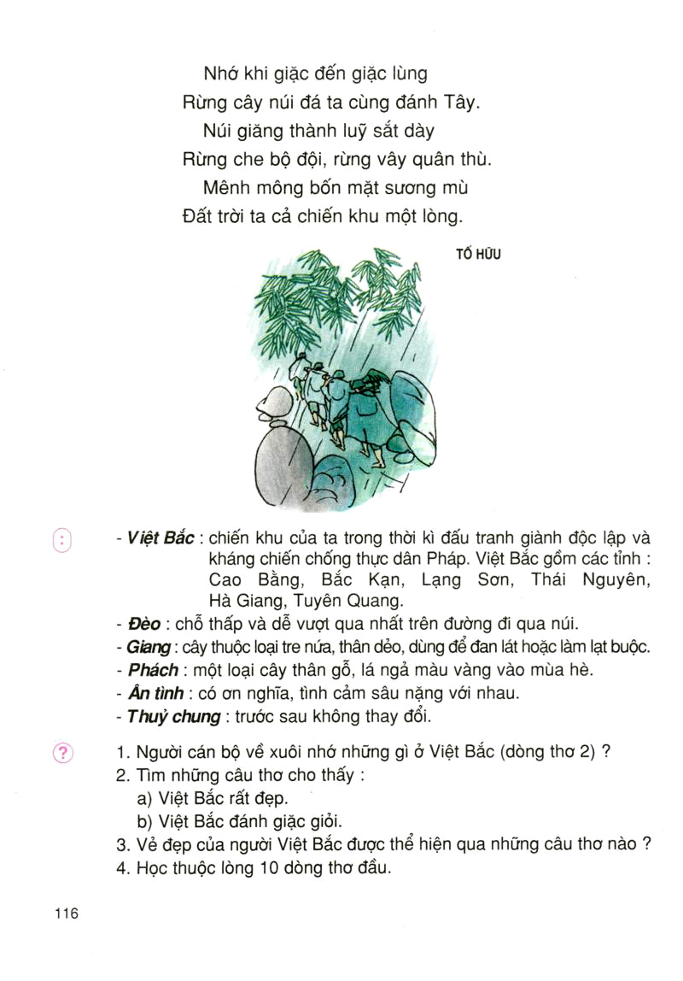
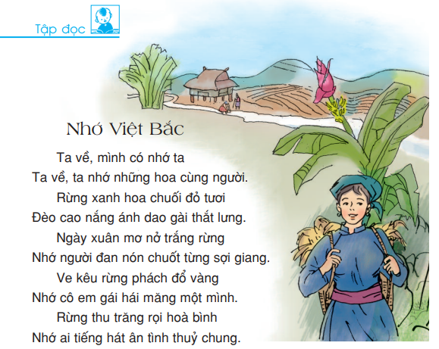

Slide 11
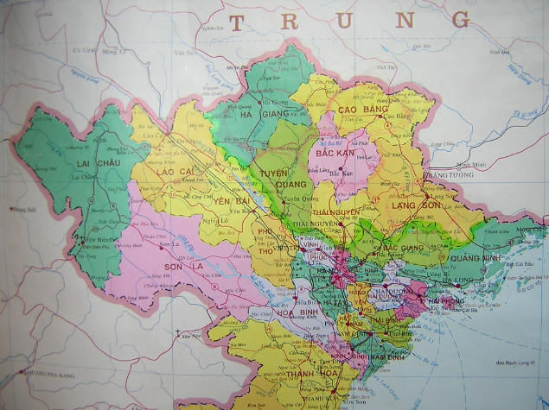
Việt Bắc
Việt Bắc: chiến khu của ta trong thời kì đấu tranh giành độc lập và kháng chiến chống thực dân Pháp. Việt Bắc gồm các tỉnh : Cao Bằng , Bắc Kạn , Lạng Sơn , Thái Nguyên , Hà Giang , Tuyên Quang.

Slide 12





Chia đoạn
Đoạn 1: Từ đầu đến thủy chung.
Đoạn 2: Từ Nhớ khi…một lòng.

Slide 13




目
HOẠT ĐỘNG
1. Luyện đọc đoạn (lần 1)

Slide 14
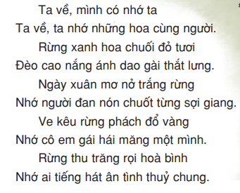
Luyện đọc đoạn 1

Slide 15
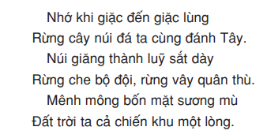
Luyện đọc đoạn 2

Slide 16
目
HOẠT ĐỘNG
1. Luyện đọc đoạn (lần 2)

Slide 17
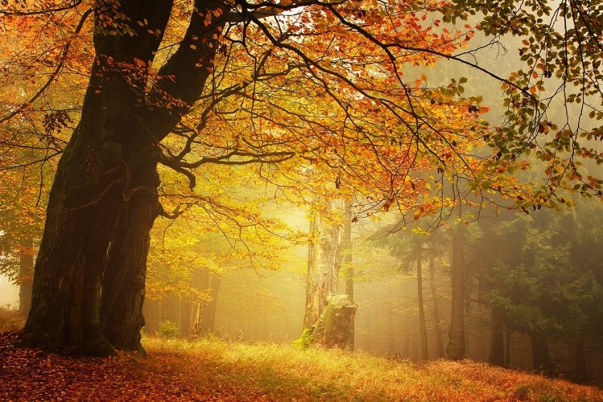
Luyện đọc đoạn 1
- Đèo : chỗ thấp và dễ vượt qua nhất trên đường đi qua núi.
- Giang : cây thuộc loại tre nứa, thân dẻo, dùng để đan lát hoặc làm lạt buộc.
- Phách : một loại cây thân gỗ, lá ngả màu vàng vào mùa hè.

Slide 18
Luyện đọc đoạn 2

Slide 20

MỤC TIÊU
Đọc trôi chảy cả bài: đọc đúng các từ khó, dễ phát âm sai; biết ngắt, nghỉ hơi hợp lí.
Hiểu nghĩa của các từ mới: Việt Bắc, đèo, giang, phách, ân tình, thủy chung.
3. Hiểu ND: Ca ngợi đất và người Việt Bắc đẹp, đánh giặc giỏi.

Slide 21





Tìm hiểu bài

Slide 22

Đọc thầm
Người cán bộ về xuôi nhớ gì ở Việt Bắc?
Nhớ hoa : hiểu rộng ra là nhớ cảnh vật, núi rừng Việt Bắc.
Nhớ người : con người Việt Bắc với cảnh sinh hoạt.

Slide 23
Đọc thầm
- Ân tình : có ơn nghĩa, tình cảm sâu nặng với nhau.
- Thủy chung : trước sau không thay đổi.
Tìm những câu thơ cho thấy vẻ đẹp của cảnh và người Việt Bắc.
- Cảnh ở Việt Bắc rất đẹp và tràn ngập sắc màu: xanh, đỏ, trắng, vàng.
- Người Việt Bắc chăm chỉ lao động, ân tình thủy chung với cách mạng.

Slide 24
Đọc thầm
Tìm câu thơ cho thấy người Việt Bắc đánh giặc rất giỏi ?

Slide 25

Nội dung
Ca ngợi đất và người Việt Bắc đẹp, đánh giặc giỏi.

Slide 26
Luyện đọc lại

Slide 27
Để đọc bài này được hay, các con cần đọc với giọng như thế nào?
Toàn bài đọc với giọng hồi tưởng, thiết tha, tình cảm.

Slide 28
Luyện đọc lại

Slide 29
MỤC TIÊU
Đọc trôi chảy cả bài: đọc đúng các từ khó, dễ phát âm sai; biết ngắt, nghỉ hơi hợp lí.
Hiểu nghĩa của các từ mới: Việt Bắc, đèo, giang, phách, ân tình, thủy chung.
3. Hiểu ND: Ca ngợi đất và người Việt Bắc đẹp, đánh giặc giỏi.

Slide 30
C. Vận dụng, kết nối
Sưu tầm thêm các cảnh đẹp của đất nước ta.
Chuẩn bị bài sau: Hũ bạc của người cha.

Slide 31

CHÀO TẠM BIỆT

